Slide 1
Dechové techniky
Dechová cvičení a harmonizace
Typy dýchání – svalstvo, polohy

Slide 2
Dýchání (respirace, ventilace)
Pohybovou osu dýchání tvoří – pánev – páteř – hlava.
Dýchací pohyby slouží k ventilaci plic a současně mají vliv na posturální funkci a držení těla.
Pozitivně působí i na úrovni CNS (rytmus dýchání může ovlivnit i rytmus funkce některých orgánů – srdeční funkce)
Klidné, rovnoměrné a hluboké dýchání harmonizuje a zklidňuje tělo i mysl x rychlý povrchní dech působí negativně - může zvyšovat nervozitu, stres, napětí i bolesti.

Slide 3
Dýchací pohyby můžeme pozorovat ve třech trupových sektorech:
dolní – břišní (abdominální) - od bránice po pánevní dno
střední – dolní hrudní (kostální)- mezi bránicí a 5. hrudním obratlem
horní – horní hrudní (klavikulární) - od Th5 až k dolní krční páteři

Slide 4
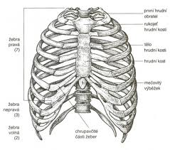
Při dýchacích pohybech pozorujeme odlišný pohyb dolních a horních žeber, který je určen osou rotace žeber:
dolní žebra se pohybují převážně do stran
horní žebra charakteristický pohyb horizontálně

Slide 5
Dýchací pohyby se opakují rytmicky ve dvou fázích – inspirium (nádech) a expirium (výdech), které jsou odděleny preinspiriem a preexpiriem. Preinspirium je krátká pauza na konci výdechu a před nádechem. S výdechem je spojen inhibiční vliv na svalovou aktivitu posturálně-lokomočního systému, je obecně spojován s podporou relaxace a uvolněním svalového napětí. Nádech má excitační vliv na svalovou aktivitu posturálně-lokomočního systému a využívá se pro facilitaci pohybové aktivity.

Slide 6
Frekvence dýchání (12-16; hypo-, hyperventilace).
Poměr mezi inspiriem (nádechem) a expiriem (výdechem) 1:2
V
Zvýšení aktivace organismu
N
V
Zklidňující účinek
N
Účinky harmonizační
V
N

Slide 7
Anatomie a fyziologie dýchání
Dýchání ovlivňuje
Pasivně:
tvar a elasticita hrudního koše (Th obratle, žebra, sternum) a břicha
odpor horních a dolních dýchacích cest
náplň dutých orgánů dutiny břišní
plicní parenchym
Aktivně:
bránice a další vdechové a výdechové svaly (hlavní, vedlejší a auxiliární )

Slide 8
Dechová vlna
nádech začíná v oblasti břicha a postupuje směrem nahoru
dochází k laterálnímu rozvoji spodních žeber, horní žebra se vyklenují směrem dopředu
nádech poté končí v hrudníku, kde by měl dojít až do podklíčkové oblasti
při výdechu dochází k opačnému ději

Slide 9
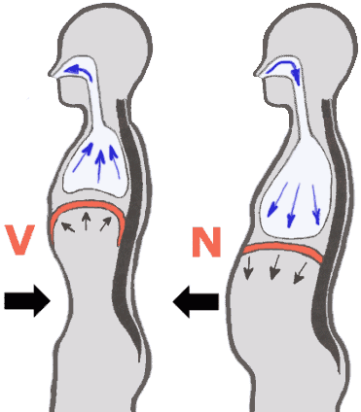

Slide 10
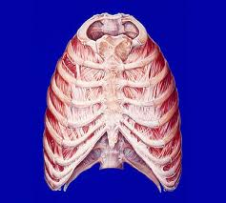
Dýchací svaly inspirační:
elevují žebra a sternum
Hlavní svaly inspirační:
Diafragma
Mm. intercostales externi
Mm. levatores costarum

Slide 11
Vedlejší svaly inspirační:
m. sternocleidomastoideus
Mm. scaleni (je–li krční páteř fixována jinými svaly)
M. pectoralis major et minor
M. serratus anterior – spodní
M. latissimus dorsi
M. serratus posterior
M. iliocostalis cervicis

Slide 12
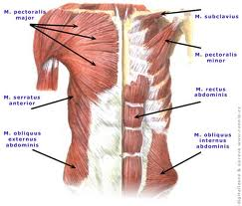
Hlavní svaly expirační
Mm. intercostales interni
Vedlejší expirační svaly
břišní svaly
m. rectus abdominis
m. obliquus externus abdominis
m. obliquus internus abdominis
m. iliocostalis thoracis
M. longissimus
M. serratus posterior inferior
M. quadratus lumborum

Slide 13
Biomechanika dýchání:
vdech je vždy aktivní děj (aktivita vdechových svalů)
výdech je převážně pasivní děj (dán elasticitou měkkých tkání hrudníku a plic, tlakovými poměry)

Slide 14
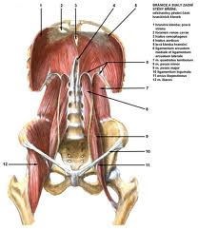
Dýchání a pohybová soustava
Diaphragma = hlavní dýchací sval:
kontrakce v inspiriu (posunuje se kaudálně)
relaxace v expiriu (pohybuje se kraniálně)
pracuje v kokontrakci s abominální muskulaturou
Dýchací svaly zajišťují současně 3 funkce:
respirační (zajištění dýchacích pohybů)
posturální
dynamické

Slide 15
Polohy těla a jejich vliv na dýchání
Stoj – nejvýhodnější poloha, hrudník a páteř volná všemi směry.
Sed – omezeno brániční dýchání (tlakem břišních orgánů).
Leh na zádech - omezeno dýchání do zadní strany hrudníku,
částečně i do stran, hrudník v inspiračním postavení,
bránice tlačena břišními orgány kraniálním směrem.
Leh na břiše – je omezeno dýchání přední hrudní a částečně i do stran, bránice uložena výše, ztížen a omezen nádech.

Slide 16
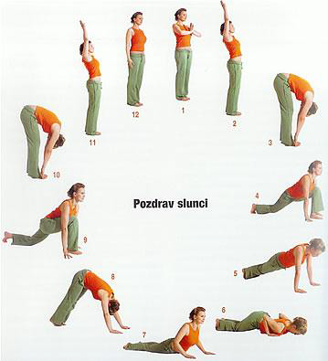
Vliv poloh těla na dýchání (jóga)

Slide 17
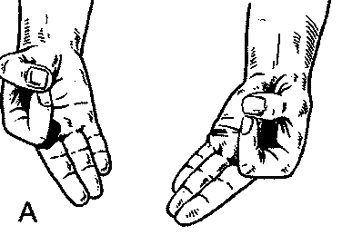
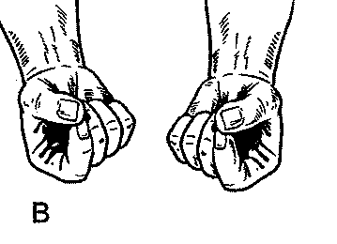
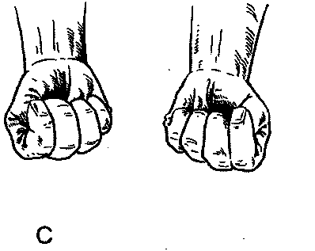
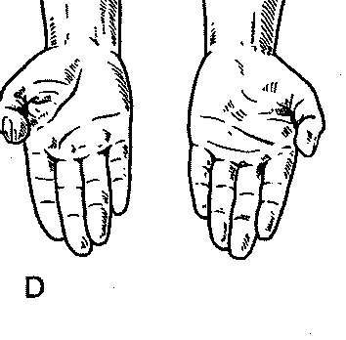
Vliv pozice prstů a ruky na dýchání
A- facilitace dolního sektoru, B – střední sektor, C – horní sektor, D - stranové

